Slide 1
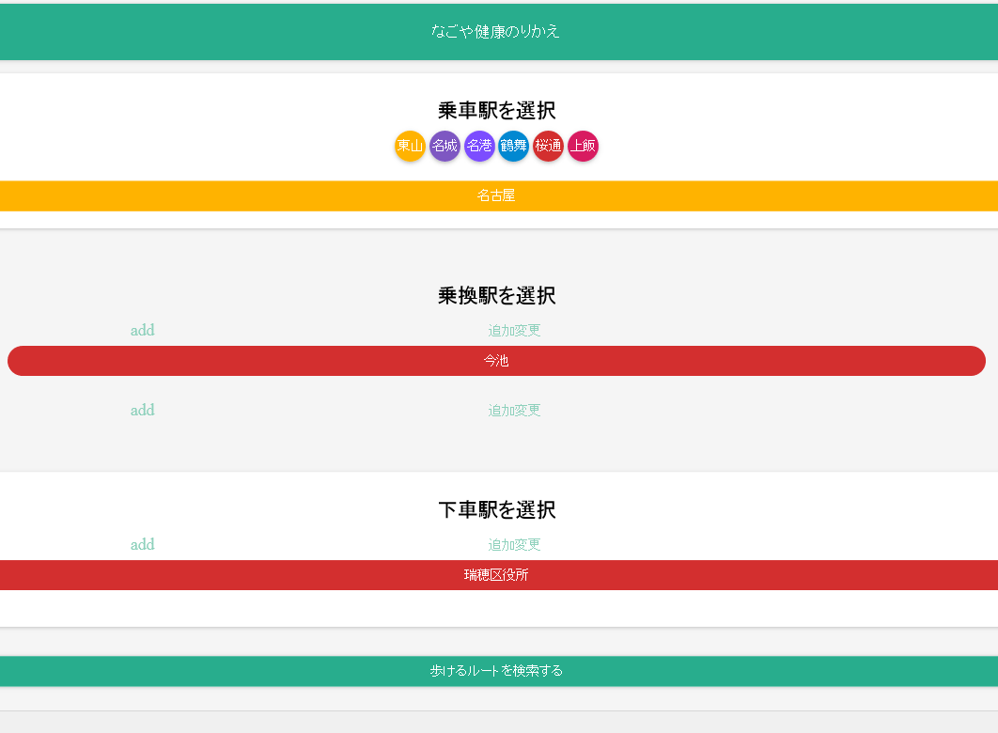
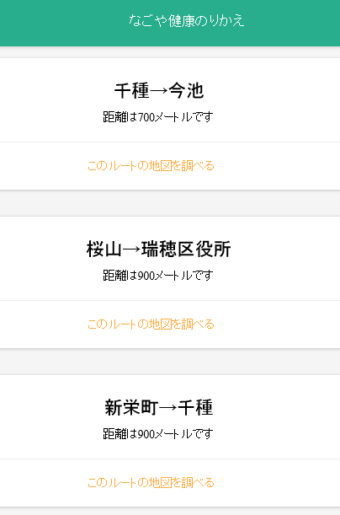
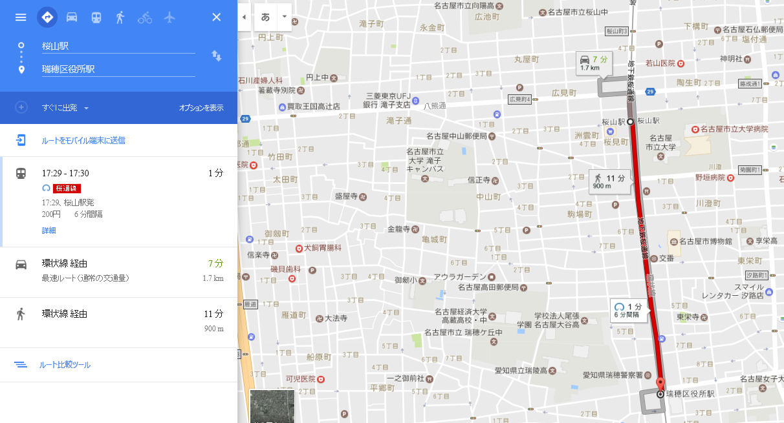
日常の通勤通学の中で、自分の街を知りながら健康になる！
平成29年8月1日版
なごや健康のりかえ
防災
減災
少子
高齢
産業
創出
防犯
医療
教育等
By 名古屋大学大学院情報学研究科 安田・遠藤研究室
普段使う地下鉄の経路の中から最適な徒歩ルートの提案を受け、街を知りながら歩くことで健康になれる。
（2015年 サービス開始）
普段使う名古屋市の地下鉄の経路を入力すると、徒歩で移動できる最適な徒歩ルートを提案。
なごや健康のりかえ 誕生の キッカケ
運動不足な人々にとって、日々の忙しさの中で運動するまとまった時間を確保することは難しい
日常生活の中で、健康のために歩くことができる適度な距離や区間、経路を見つけることもなかなか難しい
なごや健康のりかえ でこう 変わった！
地図上に最適な徒歩ルートが表示され、ナビと連携して歩くことをサポート!
普段使う地下鉄の経路から、歩くことができる最適な徒歩ルートの提案を受け、日常生活の中で運動する時間を確保することができる
普段地下鉄に乗っている区間を歩くことで、街の違った一面を発見することができる

Slide 2
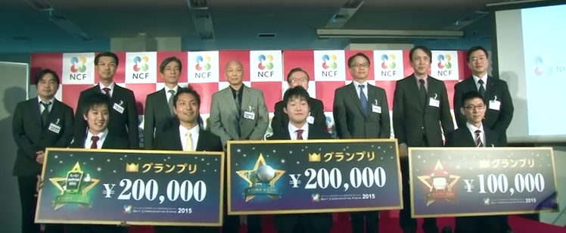
日常の通勤通学の中で、自分の街を知りながら健康になる！
平成29年8月1日版
なごや健康のりかえ
防災
減災
少子
高齢
産業
創出
防犯
医療
教育等
By 名古屋大学大学院情報学研究科 安田・遠藤研究室
普段使う地下鉄を利用した経路の中で
自分の街を知りながら健康になれる！
①地下鉄区間区数距離表（名古屋市交通局）
②名古屋の観光施設情報（LinkData）
③路線、駅、接続駅データ（駅データ.jp）
使用データ
運動不足を認識しているものの、日々の忙しさの中で運動するまとまった時間を取り入れるのは難しいという人々に向けて作成されたアプリです。名古屋市の普段使う地下鉄の経路を入力すると、最適な徒歩ルートを提案し、ナビと連携して歩くことをサポートします。３つのソースから５つのオープンデータを利用し、自分の街を知りながら歩くことで健康になる一石二鳥のアプリです。
開発当時（2015年9月頃）、名古屋市が公開するオープンデータは、機械可読性が高くない形式でした。そのため、データを利用しやすい形に変換し、アプリケーション内に組み込むなどの工夫により、データの流通の促進に向けた取り組みを進めてきました。
また、「なごや健康のりかえ」は、
東海地域における豊かなコミュニ
ケーション文化の創造を目指す産
官学連携フォーラムである「NEXT
COMMUNICATION FORUM 2015」
のアプリ開発フリー部門にてグラ
ンプリを受賞しました。
データ形式
①②xls、③CSV
提供形態
Webアプリケーション
（スマートフォンやPCのブラウザに対応）
受賞歴
・NEXT COMMUNICATION FORUM 2015
アプリ開発 フリー部門 グランプリ
・LOD Challenge2015 審査員特別賞学生奨励賞
地域
愛知県名古屋市
各地域に合わせた
健康な乗換案内ができる！
なごや健康のりかえは、名古屋市交通局からの「地下鉄区間区数距離表」 、 LinkDataからの「名古屋の観光施設情報」、駅データ.jpからの「路線データ」・「駅データ」・「接続駅データ」の５つのオープンデータが使用されており、名古屋市のような地下鉄等の公共交通機関が発展している地域で、運動不足な人々の活用が期待できるアプリです。
各地域のスポットのオープンデータなどを利用すれば、その土地に合わせた健康な乗換案内が作成できます。
NEXT COMMUNICATION FORUM 2015の様子

